Slide 1
Projet « Cloud NDS »
Avancement des travaux de recherche
Damien herve – 21/02/2013

Slide 2
Sommaire
Rappel du projet et objectifs
Système étudié
Diagramme des flux
Présentation LNT
Modèle de collecteur basique
Automate à états (Graph BCG)
Etat de l’art
Objectifs futurs

Slide 3
Rappel du projet et objectifs
NDS: Suite logicielle de supervision de système d’information
Problématique: Architecture de l’application peu souple…
Objectif: Transformer l’architecture client/serveur existante en un système de supervision distribué (« Cloud NDS »), et le valider grâce aux outils de modélisation

Slide 4
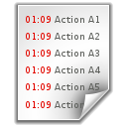
Système étudié
NAS
Superviseur
Collecteur
Données
NVS

Slide 5
Diagramme des flux
Fonctionnement actuel
Nagios
NDOMOD
BDD
NDO2DB
NDO2NDS
NVS
TCP
SQL
SQL
XML
Nagios
NDOMOD
NDO2NDS
NVS
Fonctionnement souhaité
TCP
XML

Slide 6
Présentation LNT
Qu’est-ce que LNT?
LNT = Lotos NT
Langage de modélisation permettant de décrire formellement le fonctionnement d’un système
Langage se rapprochant des langages de programmation usuels
Fonctionne par la description de processus qui se synchronisent (parallélisme), et communiquent entre eux.

Slide 7
Modèle de collecteur basique
module COLLECT is
type COL_MSG is
CONNECT_NAG,DISCONNECT_NAG
with "=="
end type
type NAG_MSG is
CONNECT_OK,CONNECT_NOK,DISCONNECT_OK,NEW_VALUE
with "=="
end type
type SRV_MSG is
SUBSCRIBE,UNSUBSCRIBE,UNABLE_CONNECT_NAGIOS
with "=="
end type
channel NAGIOS_CHANNEL is (NAG_MSG),(COL_MSG),
(NAG_MSG,BOOL)
end channel
channel SRV_CHANNEL is (SRV_MSG)
end channel
process MAIN[NAG_C:NAGIOS_CHANNEL,SRV_C:SRV_CHANNEL] is
par NAG_C, SRV_C in
COLLECT_MAIN[NAG_C,SRV_C]
||
SERVER[SRV_C]
||
NAGIOS[NAG_C]
end par
end process
process COLLECT[NAG_C:NAGIOS_CHANNEL,SRV_C:SRV_CHANNEL] is
disrupt
var m_msg:NAG_MSG in
NAG_C(!CONNECT_NAG);NAG_C(?m_msg);
case m_msg in
CONNECT_OK->READ_OR_DISCONNECT[NAG_C];exit
|
CONNECT_NOK->exit
|
DISCONNECT_OK->exit
end case
end var
by COL_STOP end disrupt
end process
process NAGIOS[NAG_C:NAGIOS_CHANNEL] is
var m_msg:COL_MSG in
NAG_C(?m_msg);
case m_msg in
CONNECT_NAG->
select NAG_C(!CONNECT_OK);SENDVALUES[NAG_C];NAGIOS[NAG_C]
[]
NAG_C(!CONNECT_NOK);NAGIOS[NAG_C]
end select
|
DISCONNECT_NAG->
NAG_C(!DISCONNECT_OK);exit
end case
end var
end process

Slide 8
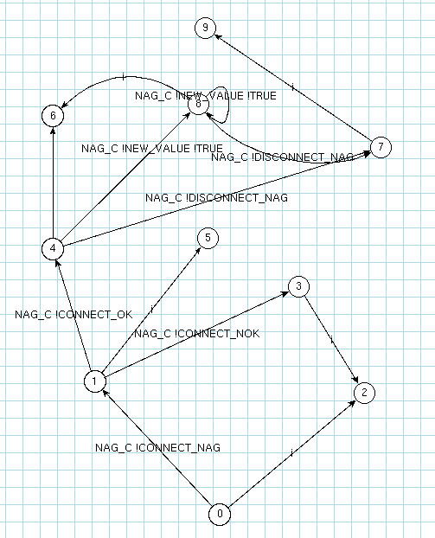
Automate à états

Slide 9
Etat de l’art
Lotos NT:
CADP Tutorial (Lang & Serwe, 2010)
Reference Manual of the Lotos NT to Lotos Translator (Version 5.5) (Champelovier et al., 2011)
Modélisation et analyse des systèmes asynchrones avec CADP (Mateescu, 2006)
MCL:
A Model Checking Language for Concurrent Value-Passing Systems (Mateescu, 2008)

Slide 10
Objectifs futurs
Réaliser la modélisation intégrale du système
Utiliser le langage MCL (Model Checking Language) pour vérifier des propriétés sur le modèle
Continuer l’état de l’art

